Slide 1


TRƯỜNG TIỂU HỌC ĐA PHÚC
TIẾNG VIỆT
LỚP: 5A4.
GD & ÑT
BÀI 10 : KÌ DIỆU RỪNG XANH
( 4 Tiết)
GIÁO VIÊN: LÊ THI THU HƯỜNG

Slide 2





Thứ Tư ngày 8 tháng 10 năm 2025
Tiếng Việt
* Đọc học thuộc lòng bài: Trước cổng trời.
* Theo em chúng ta cần làm gì để bảo vệ môi trường sống của chúng ta?

Slide 3
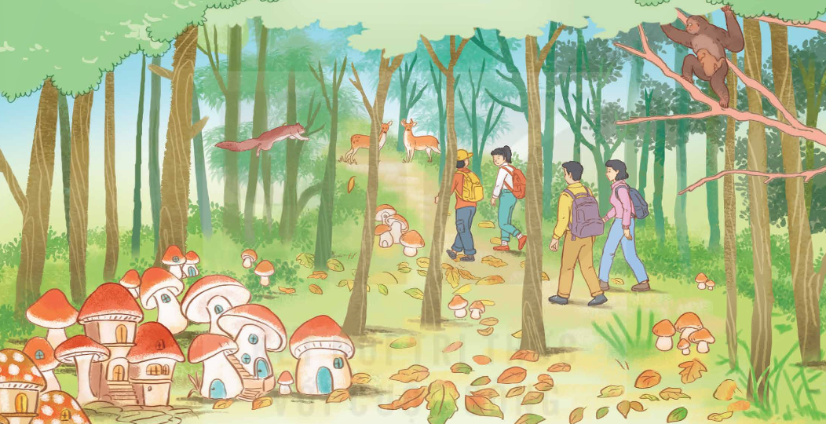
Thứ Tư ngày 8 tháng 10 năm 2025
Tiếng Việt
Bài 10: Kì diệu rừng xanh
Theo Nguyễn Phan Hách
* Em đã vào khu rừng nào bao chưa?
* Chia sẻ những điều thú vị về rừng theo hiểu biết hoặc theo tưởng tượng của em.

Slide 4
Thứ Tư ngày 8 tháng 10 năm 2025
Tiếng Việt
Bài 10: Kì diệu rừng xanh
* Chia đoạn:
3 đoạn.
* Luyện đọc.
- Luyện đọc từ khó:
- Loanh quanh, lúp súp dưới chân, màu sắc sặc sỡ rực lên, gọn ghẽ, len lách mải miết, rừng khộp, giang sơn vàng rợi,…
* Ngắt câu :
Tôi có cảm giác/ mình là một người khổng lồ/ đi lạc vào kinh đô của vương quốc những người tí hon.//
* Giải nghĩa từ:
- Tân kì:
Mới lạ
- Rừng khộp:
  - Mang:

Slide 5
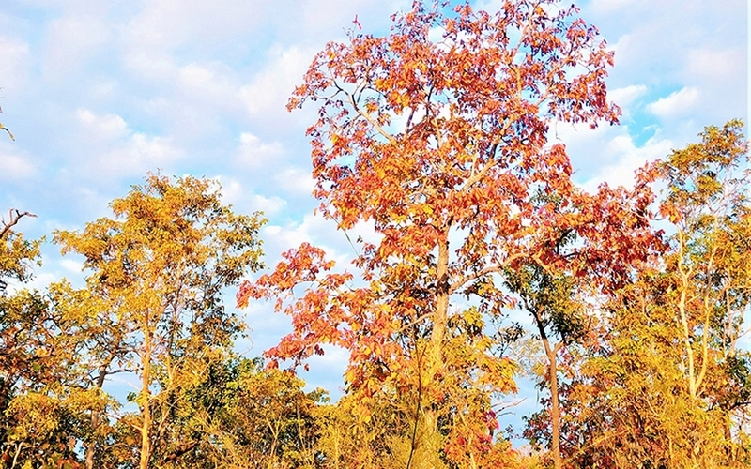

Rừng khộp: còn gọi là rừng thưa với những cây lá rộng, rụng lá vào mùa khô.
* Rừng khộp: Còn gọi là rừng thưa với những cây lá rộng,rụng lá vào mùa khô.

Slide 6
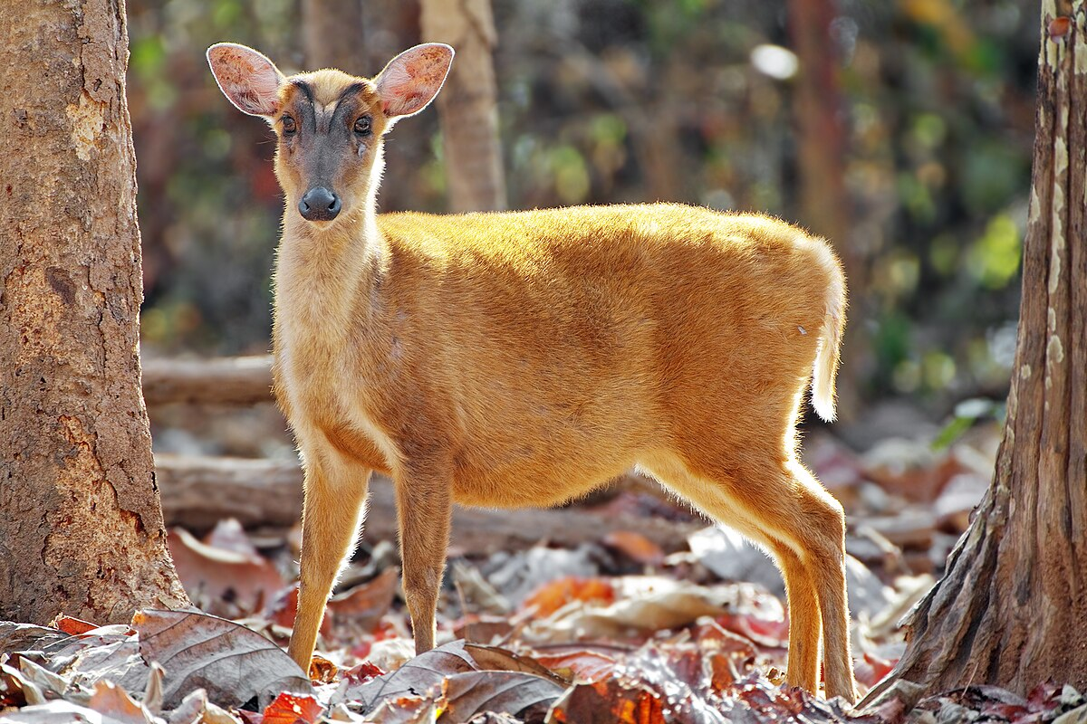
Mang (hoẵng): loài thú cùng họ với hươu, nai, sừng nhỏ, có hai nhánh; lông màu vàng đỏ.
* Mang (Con mang): Loài thú cùng loại với hươu,nai, sừng nhỏ có hai nhánh , lông màu vàng đỏ.

Slide 7


Thứ Tư ngày 8 tháng 10 năm 2025
Tiếng Việt
Bài 10: Kì diệu rừng xanh
ĐỌC NHÓM
ĐỌC NỐI TIẾP TRƯỚC LỚP
Notes:
GV cùng hs nhớ lại nhân vật đồng hành Hà và Nam qua từng năm học
Tác giả bộ ppt Toán + TV2: Phan Thị Linh – Đà Nẵng
Sđt lh: 0916.604.268
+ Zalo: 0916.604.268
+ Facebook cá nhân: https://www.facebook.com/nhilinh.phan/
+ Nhóm chia sẻ tài liệu: https://www.facebook.com/groups/443096903751589
Hãy liên hệ chính chủ sản phẩm để được hỗ trợ và đồng hành trong suốt năm học nhé!

Slide 8
Thứ Tư ngày 8 tháng 10 năm 2025
Tiếng Việt
Bài 10: Kì diệu rừng xanh
Luyện đọc hiểu
1. Vì sao những người đi rừng có cảm giác đi lạc vào kinh đô của vương quốc những người tí hon?
Những cây nấm to khác thường (bằng cái ấm tích).
Những vạt nấm dại đủ màu sắc rực rỡ, hình dáng của những cây nấm trông như những đền đài, miếu mạo, lâu đài, cung điện... của người tí hon.
- Nhân vật tôi bỗng dưng trở thành “người khổng lồ” ở vương quốc ấy.
2. Muông thú trong rừng được miêu tả thế nào? Theo em, sự có mặt của chúng mang lại vẻ đẹp gì cho rừng?
Những con vượn bạc má ôm con gọn ghẽ chuyền nhanh như tia chớp.
Những con chồn sóc với chùm lông đuôi to đẹp vút qua.
Mấy con mang vàng hệt như màu lá đang ăn cỏ non.
* Muông thú thoắt ẩn, thoắt hiện làm cho cảnh rừng thêm sống động, bất ngờ, bí ẩn.

Slide 9
Thứ Tư ngày 8 tháng 10 năm 2025
Tiếng Việt
Bài 10: Kì diệu rừng xanh
Luyện đọc hiểu
3. Vì sao cảnh vật rừng khộp được gọi là “giang sơn vàng rợi"?
Vì có sự cộng hưởng (kết hợp, tụ hội) của nhiều sắc vàng trong một không gian rộng lớn: lá vàng trên cây, lá vàng rụng dưới gốc.
- Những con mang có bộ lông vàng nâu quyện hoà với ánh nắng vàng,...
4. Dựa vào nội dung đã tìm hiểu, em hãy đặt tên cho mỗi đoạn trong bài.
- Đoạn 1:
Những cây nấm rừng/ Thành phố nấm/ Vương quốc tí hon...
- Đoạn 2:
Muông thú trong rừng/ Nhịp sống rừng xanh/
- Đoạn 3:
Giang sơn vàng rợi/ Cánh rừng thơ mộng/...

Slide 10

Thứ Tư ngày 8 tháng 10 năm 2025
Tiếng Việt
Bài 10: Kì diệu rừng xanh
ĐỌC LẠI BÀI
* LUYỆN ĐỌC DIỄN CẢM
Notes:
GV cùng hs nhớ lại nhân vật đồng hành Hà và Nam qua từng năm học
Tác giả bộ ppt Toán + TV2: Phan Thị Linh – Đà Nẵng
Sđt lh: 0916.604.268
+ Zalo: 0916.604.268
+ Facebook cá nhân: https://www.facebook.com/nhilinh.phan/
+ Nhóm chia sẻ tài liệu: https://www.facebook.com/groups/443096903751589
Hãy liên hệ chính chủ sản phẩm để được hỗ trợ và đồng hành trong suốt năm học nhé!

Slide 11
Thứ Tư ngày 8 tháng 10 năm 2025
Tiếng Việt
Bài 10: Kì diệu rừng xanh
Luyện đọc theo văn bản.
1. Trong bài Kì diệu rừng xanh, những sự vật nào của tự nhiên được quan sát và miêu tả.
* Về thực vật:
Vạt nấm dại, rừng khộp (rừng thưa lá rộng), vạt cỏ xanh.
* Về động vật:
Những con vượn bạc má, những con chồn sóc,…
* Về hiện tượng tự nhiên:
Nắng
2. Tìm từ đồng nghĩa với mỗi từ dưới đây. Đặt câu với từ em tìm được.
* gọn ghẽ:
gọn gàng, gọn ,…
- Em dọn nhà gọn gàng, ngăn nắp.
* tí hon:
tí xíu, bé xíu,...
- Những chú kiến nhỏ tí xíu cũng hạt vừng trên lưng.
* thưa thớt:
lưa thưa / lơ thơ,…
- Sau trận lũ, vườn chỉ còn vài gốc cây lưa thưa.

Slide 12
Thứ Tư ngày 8 tháng 10 năm 2025
Tiếng Việt
Bài 10: Kì diệu rừng xanh
ĐỌC LẠI BÀI
Nội dung bài nói gì?
** Nội dung: Vẻ đẹp và sự kì diệu của rừng xanh, ở nơi đó có những sự vật rất sinh động. Qua đó, ta thấy được tình yêu dành cho thiên nhiên của tác giả.
Notes:
GV cùng hs nhớ lại nhân vật đồng hành Hà và Nam qua từng năm học
Tác giả bộ ppt Toán + TV2: Phan Thị Linh – Đà Nẵng
Sđt lh: 0916.604.268
+ Zalo: 0916.604.268
+ Facebook cá nhân: https://www.facebook.com/nhilinh.phan/
+ Nhóm chia sẻ tài liệu: https://www.facebook.com/groups/443096903751589
Hãy liên hệ chính chủ sản phẩm để được hỗ trợ và đồng hành trong suốt năm học nhé!

Slide 13


Thứ Tư ngày 8 tháng 10 năm 2025
Tiếng Việt
Bài 10: Kì diệu rừng xanh
VẬN DỤNG
** Đọc thật hay đoạn văn mà em yêu thích nhất và cho biết vì sao em thích?

Slide 14
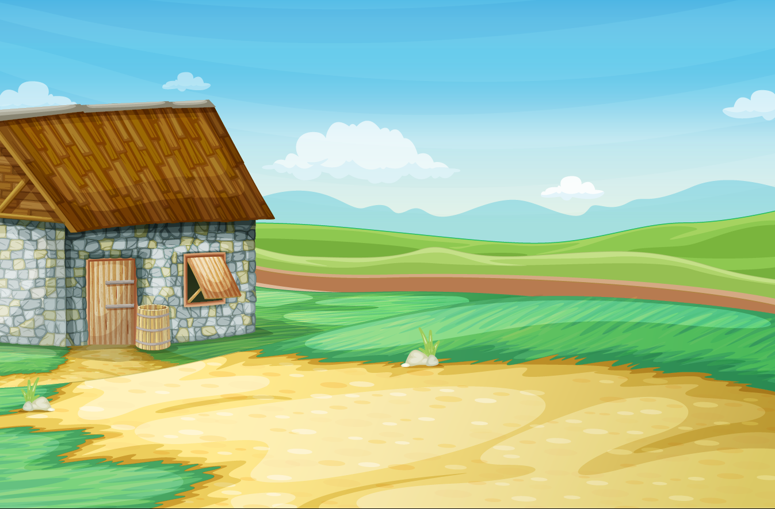


CHÀO CÁC EM!

Slide 15
TRƯỜNG TIỂU HỌC TIÊN CÁT.
TIẾNG VIỆT
LỚP: 5A1.
GD & ÑT
BÀI 10 : KÌ DIỆU RỪNG XANH
(Tiết 3)
GIÁO VIÊN: VŨ THỊ THÚY VINH.

Slide 16
Thứ Năm ngày 9 tháng 10 năm 2025
Tiếng Việt
* Bài văn tả phong cảnh gồm có mấy phần? Là những phần nào?

Slide 17
Thứ Năm ngày 9 tháng 10 năm 2025
Tiếng Việt
Viết : Tìm hiểu cách viết bài văn tả phong cảnh (Tiếp).
1. Đọc bài văn dưới đây và trả lời câu hỏi.
Bốn mùa trong ánh nước
Hồ Hoàn Kiếm là nơi quen thuộc với rất nhiều người. Cảnh đẹp lộng lẫy từ ngọn cỏ, hàng cây cho tới nước hồ trong xanh gợn sóng.
Mùa hè, sau những cơn mưa rào, nước hồ đầy lên, màu nước như bớt xanh hơn. Trong dông gió, hồ nổi sóng. Nhưng dông gió đến đâu thì mặt hồ vẫn chỉ lăn tăn sóng gợn, trầm mặc giữa thinh không, soi bóng những áng mây nổi rồi lại tan.
Về mùa đông, nước hồ cạn đi, sâu xuống, chân cầu Thê Húc bỗng cao hơn, lênh khênh. Trong cái lạnh bao trùm phố phường Hà Nội, nước hồ lặng trong sương, một màn sương trong nhẹ và mỏng như khăn voan. Hồ hiện ra vẻ cổ kính với những cành khô lá vàng in bóng xuống mặt nước lặng thinh.
Có lẽ tưng bừng nhất là vào dịp tết Nguyên đán, hồ được trang điểm lộng lẫy bởi đèn đủ màu, cờ bay phất phới và hoa rực rỡ. Trong mưa bay, người người đi trảy hội. Ngàn vạn tiếng rao, tiếng mời chào của người bán hàng rong cất lên như chim hót mùa xuân.
Nhưng hồ Hoàn Kiếm đẹp hơn cả là về mùa thu. Mùa thu Hà Nội dường như không có gió lớn, dù để nước hồ lắng sâu. Ánh nắng mùa thu lại tươi nên mặt hồ ngời lên như ánh mắt thanh xuân. Những cây liễu bên hồ xanh mướt, lá bay dịu dàng như mái tóc thiếu nữ. Những cây đa cổ thụ xanh tốt và tráng kiện như những lão tướng, hàng rễ rủ như những bộ râu oai hùng. Trong đền Ngọc Sơn có nhiều tiếng chim ríu rít, tiếng hót của chim non, của ước mơ bay bổng.
Từng ánh nước của hồ Hoàn Kiếm có biết bao người đã ngắm, từng bóng cây nơi này có biết bao người đã ngồi hóng mát, nghỉ ngơi và thầm nghĩ về cuộc sống của mình ở một góc nhỏ nào trên trái đất này.

Slide 18
Thứ Năm ngày 9 tháng 10 năm 2025
Tiếng Việt
Viết : Tìm hiểu cách viết bài văn tả phong cảnh (Tiếp).
1. Đọc bài văn SGK trang 53 và trả lời câu hỏi.
a. Bài văn trên tả phong cảnh ở đâu?
- Bài văn miêu tả phong cảnh hồ Hoàn Kiếm.
b. Tìm phần mở bài, thần bài, kết bài của bài văn và nêu ý chính của từng phần.
* Mở bài: Giới thiệu tên cảnh vật (hồ Hoàn Kiếm) và nhận xét bao quát về cảnh vật (cảnh đẹp, quen thuộc với nhiều người).
* Thân bài: Miêu tả đặc điểm của phong cảnh trong những thời gian khác nhau.
* Kết bài: Khẳng định phong cảnh hồ Hoàn Kiếm đã in sâu trong tâm trí của nhiều người.
c. Trong phần thân bài, cảnh hồ Hoàn Kiếm được tả vào những thời gian nào? Những từ ngữ nào giúp em nhận ra trình tự đó?

Slide 19
Thứ Năm ngày 9 tháng 10 năm 2025
Tiếng Việt
Viết : Tìm hiểu cách viết bài văn tả phong cảnh (Tiếp).
1. Đọc bài văn SGK trang 53 và trả lời câu hỏi.
c. Trong phần thân bài, cảnh hồ Hoàn Kiếm được tả vào những thời gian nào? Những từ ngữ nào giúp em nhận ra trình tự đó?
* Mùa hè:
Mùa hè, những cơn mưa rào, dông gió
* Mùa đông:
Mùa đông, cái lạnh bao trùm, màn sương
* Mùa xuân:
Dịp Tết Nguyên đán, mưa bay, trẩy hội, chim hót mùa xuân
* Mùa thu:
Mùa thu, mùa thu Hà Nội, ánh nắng mùa thu
d. Theo trình tự miêu tả trong bài, người đọc cảm nhận được đặc điểm gì của cảnh hồ Hoàn Kiếm?
Tả phong cảnh theo mùa:cảm nhận được nhiều vẻ đẹp, nhiều đặc điểm của hồ Hoàn Kiếm (theo hành trình cả năm).
- Cảnh hồ Hoàn Kiếm đẹp nhất vào mùa thu nên nhà văn đã tả đặc điểm hồ Hoàn Kiếm vào mùa thu sau cùng.

Slide 20
Thứ Năm ngày 9 tháng 10 năm 2025
Tiếng Việt
Viết : Tìm hiểu cách viết bài văn tả phong cảnh (Tiếp).
2. Em học được những gì về cách miêu tả phong cảnh từ bài văn trên?
- Sử dụng nhiều giác quan để quan sát, cảm nhận cảnh vật.
- Sử dụng nhiều hình ảnh so sánh để làm nổi bật đặc điểm từng cảnh vật.
- Cảm nhận vẻ đẹp của cảnh vật bằng mắt nhìn, tai nghe.
3. So sánh trình tự miêu tả của bài Bốn mùa trong ánh nước với bài Đà Lạt.
** Cách tả cảnh vật ở bài Đà Lạt và bài Bốn mùa trong ánh nước có gì khác nhau?
Tả theo trình tự không gian, tả từng bộ phận/ từng vẻ đẹp của phong cảnh.
- Bài Đà Lạt:
Tả theo trình tự thời gian 4 mùa, mỗi mùa hiện ra trong trí nhớ/ kí ức. Mùa yêu thích nhất được nhắc đến sau cùng.
- Bài Bốn mùa trong ánh nước:

Slide 21

Thứ Năm ngày 9 tháng 10 năm 2025
Tiếng Việt
Viết : Tìm hiểu cách viết bài văn tả phong cảnh (Tiếp).
Ngoài cách tả lần lượt từng phần, từng vẻ đẹp của phong cảnh, có thể tả phong cảnh theo trình tự thời gian (theo các mùa trong năm, theo các buổi trong ngày, theo sự đổi thay của cảnh qua năm tháng,...) hoặc phối hợp cả hai cách để miêu tả.

Slide 22

Thứ Năm ngày 9 tháng 10 năm 2025
Tiếng Việt
Viết : Tìm hiểu cách viết bài văn tả phong cảnh (Tiếp).
** Nhắc lại những điều cần nhớ khi viết bài văn tả cảnh?

Slide 23
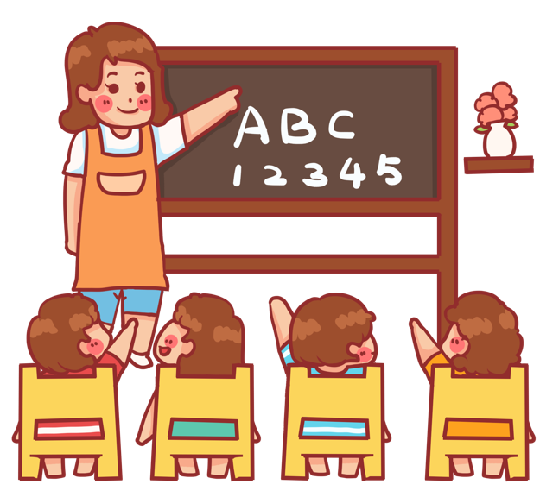
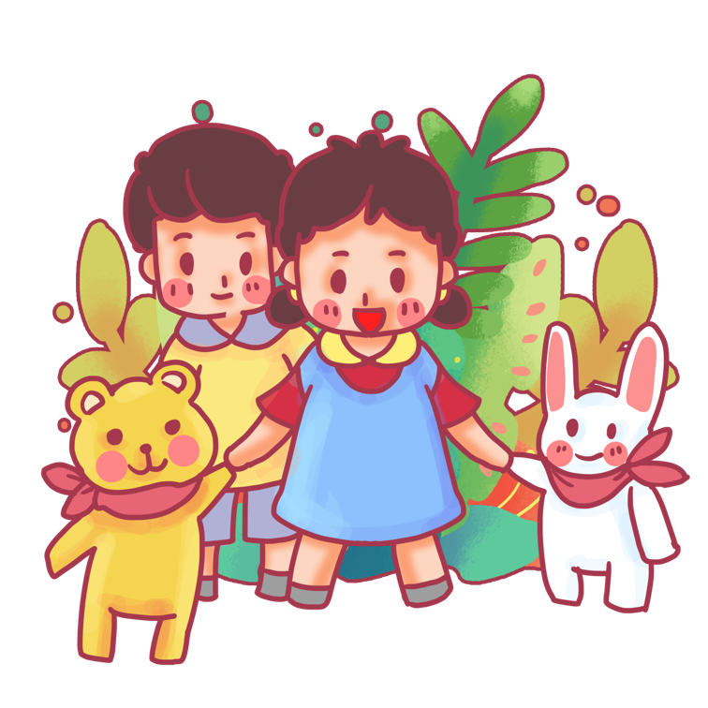
CHÀO CÁC EM!

Slide 24
TRƯỜNG TIỂU HỌC TIÊN CÁT.
TIẾNG VIỆT
LỚP: 5A1.
GD & ÑT
BÀI 10 : KÌ DIỆU RỪNG XANH
(Tiết 4)
GIÁO VIÊN: VŨ THỊ THÚY VINH.

Slide 25
Thứ Sáu ngày 10 tháng 10 năm 2025
Tiếng Việt

Slide 26
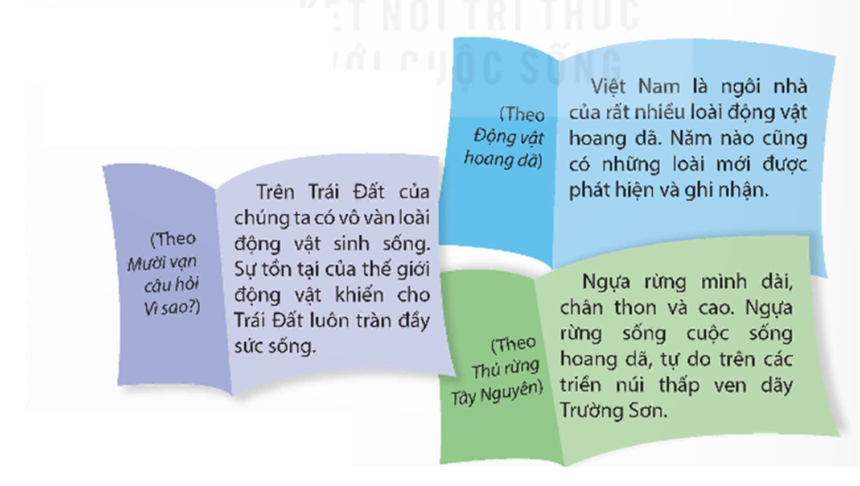
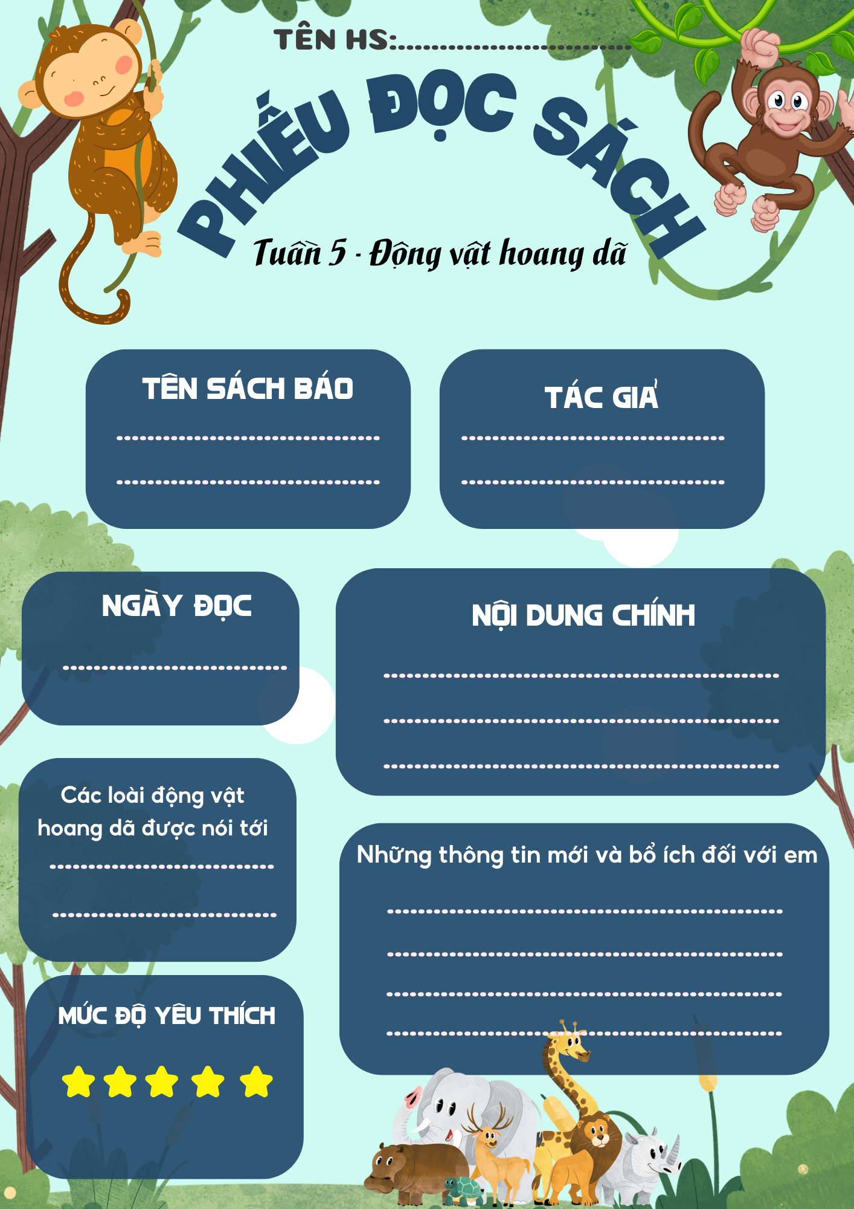
Thứ Sáu ngày 10 tháng 10 năm 2025
Tiếng Việt
Đọc mở rộng.
1. Đọc sách báo khoa học về thế giới động vật hoang dã.
2 . Viết phiếu đọc sách theo mẫu.
3. Trao đổi với bạn về sách báo đã đọc.
* Động vật hoang dã là gì?
* Môi trường sống của động vật hoang dã ra sao?
* Vì sao phải bảo vệ động vật hoang dã?
* Em đã làm gì để bảo vệ động vật hoang dã?

Slide 27
Thứ Sáu ngày 10 tháng 10 năm 2025
Tiếng Việt
Đọc mở rộng.
Vận dụng
* Ghi chép những thông tin quan trọng về một số động vật có tên trong Sách đỏ Việt Nam.

Slide 28
CHÀO CÁC EM!

